Slide 1
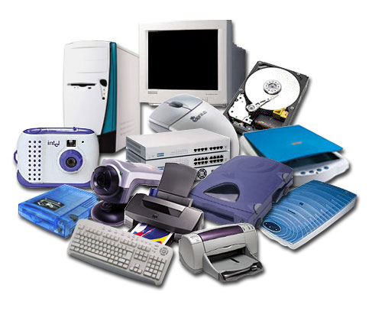
Hardware
studijní materiál
R.V.

Slide 2
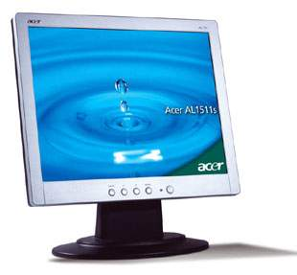
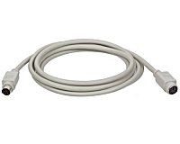
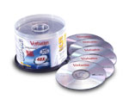
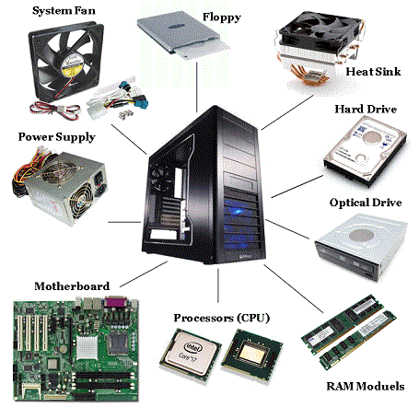
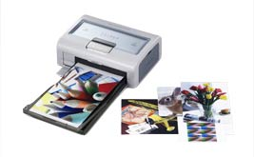
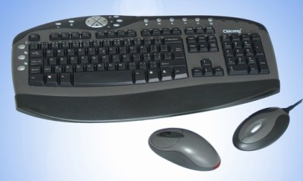
Co je hardware?
technické vybavení PC
fyzické části počítačového systému
"To", na co lze u počítačové sestavy sáhnout
tedy např. klávesnice, paměťová karta, atd.

Slide 3
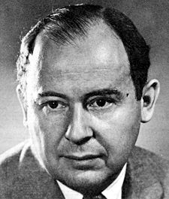
John von Neumann (1903-1957)
americký matematik maďarského původu
vyvinul teorii her
v roce 1945 stanovil základní principy pro fungování univerzálního počítače
podle těchto principů se staví počítače dodnes

Slide 4
Základní principy von Neumannovy koncepce
počítač bude využívat dvojkovou soustavu (zpracovávat údaje jen ve formě 0 a 1)
počítač bude řízen procesorem, který bude postupně vykonávat příkazy programu
počítač bude mít vstupní zařízení pro zadávání programů i dat, bude mít i výstupní zařízení pro výstup výsledků
počítač bude univerzální, pro různá využití se budou používat různé programy

Slide 5
von Neumannovo schéma
VSTUP
PAMĚŤ
VÝSTUP
ALJ
(Aritmeticko Logická Jednotka)
v paměti jsou nejen data, ale i příkazy programu
ALJ – si z paměti vybírá příkazy programu a vykonává je. Při jejich vykonávání může z paměti vybírat i další údaje (data) a může data do paměti i zapisovat
řadič – koordinuje činnost celého systému
černé šipky naznačují tok dat
červené šipky naznačují řídící pokyny řadiče
data putují ze vstupu do paměti, po případném zpracování ALJ mohou být poslána na výstup
ŘADIČ
PROCESOR

Slide 6
Co je digitální?
digitos = prst (latinsky)
digitální = číslicový (česky)
počítač zpracovává jen číselné údaje
tyto číselné údaje jsou v počítači uloženy v tzv. dvojkové soustavě, tj. ve formě 0 a 1
Technicky není problém rozlišit dva různé stavy:
proud neprotéká = 0, proud protéká = 1
rozlišit deset různých stavů by již problém byl
dvojkovou soustavu představil již Gottfired Wilhelm Leibnitz (1646-1716)

Slide 7
Bit
bit je jedna 0 nebo 1, místo na uložení 0 nebo 1
bit je nejmenší "uložitelná" informace v počítači
bit se označuje jednotkou b
bit může nabývat jen dvou různých hodnot
(0 nebo 1)
abychom byli schopni uložit do počítače více různých hodnot, sdružují se bity do skupin
v počítači se prakticky používá osmice bitů, která se nazývá bajt (BYTE)[:čti BAJT:]

Slide 8
Bajt (Byte)
osmice bitů
do bajtu lze uložit 256 (2⁸) různých kombinací 0 a 1
(např. 00100011)
bajt se označuje jednotkou B
velikost paměti počítače se udává právě v bajtech
protože počítače mají stále více a více paměti bylo nutno začít používat násobné jednotky:
1 kB (kilo bajt) = 1 024 B (2¹⁰! )
1 MB (mega bajt) = 1 024 . 1 kB
1 GB (giga bajt) = 1 024 . 1 MB
1 TB (tera bajt) = 1 024 . 1 GB
1 PB (peta bajt) = 1 024 . 1 TB

Slide 9
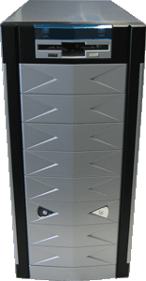
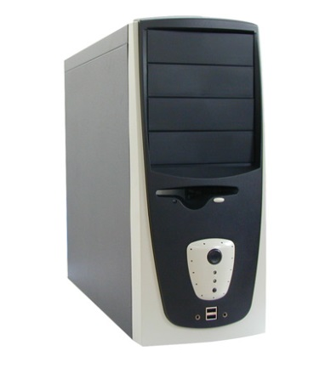
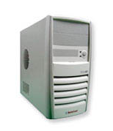
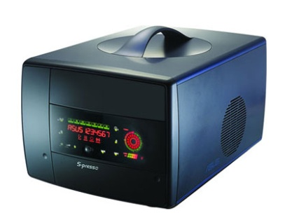
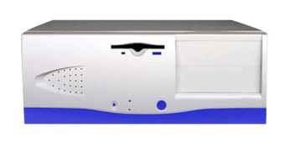
Počítač - skříň
skříň obsahuje součástky vlastního počítače
může mít různé tvary a velikosti
Bigtower
Miditower
Microtower
Desktop
Speciální

Slide 10
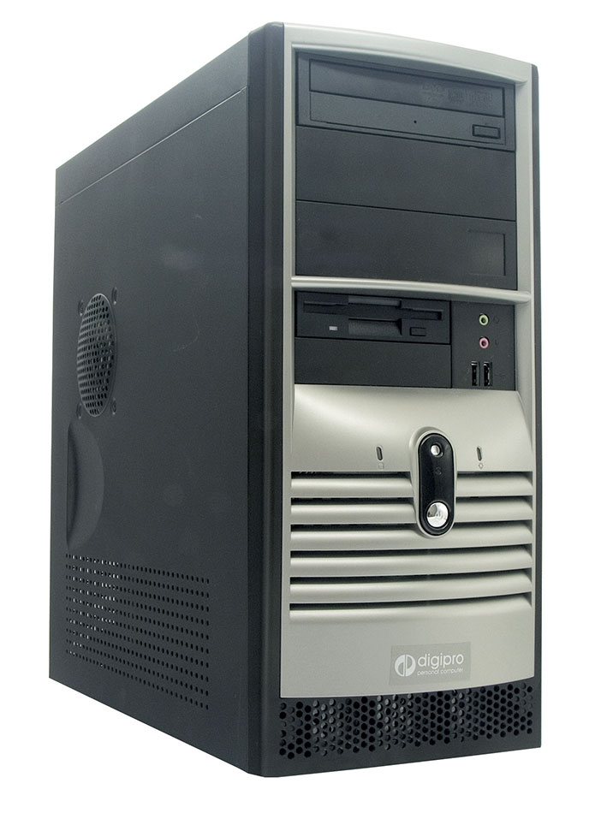
Přední stěna skříně
CD/DVD mechanika (vypalovačka)
disketová mechanika
výstup pro sluchátka
vstup pro mikrofon
USB porty
tlačítko RESET
kontrolka činnosti pevného disku
kontrolka zapnutí počítače
tlačítko POWER
otvory pro větrání

Slide 11
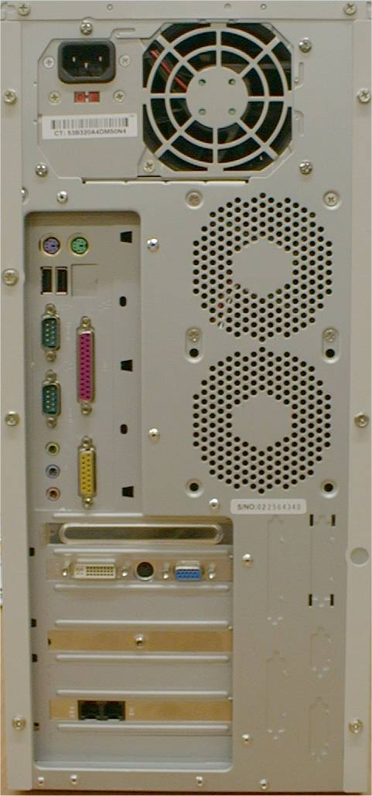
Zadní stěna skříně
konektor pro kabel napájení (230 V)
ventilátor zdroje napětí
konektor pro připojení myši a klávesnice (PS/2)
(dnes nahrazeno USB)
USB konektory (flash disky, fotoaparáty, ...)
větrací otvory
sériový port (pro starší typy myší, modemy, ...)
paralelní port (pro připojení tiskáren
(dnes nahrazeno USB)
konektory zvukové karty (reproduktory, line-out, mikrofon)
game port (připojení joysticku, gamepadu, MIDI)
konektory grafické karty (připojení monitoru, TV)
konektory interního modemu
volné pozice pro další karty (TV tuner,...)

Slide 12
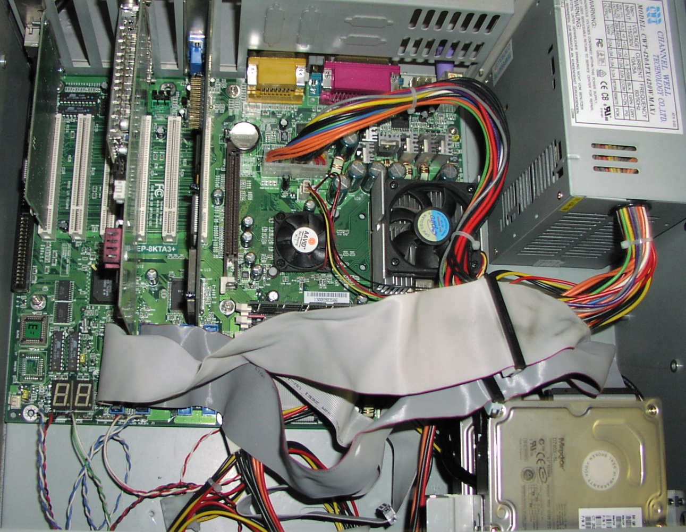
A co je tedy ve skříni?
zdroj
základní deska
procesor
operační paměť
Pevný disk
karty
Grafická
Síťová
Zvuková

Slide 13
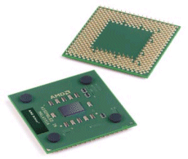
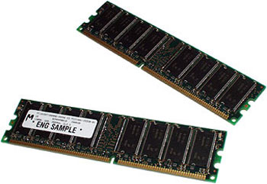
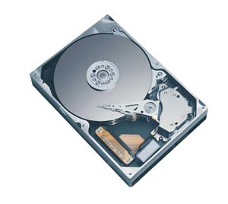
Základní součásti počítače
Procesor: CPU
mozek počítače – elektronická součástka
provádí příkazy programu
Operační paměť: RAM
elektronická součástka, která slouží procesoru jako "pracovní prostor pro CPU"
v paměti je uložen program, který procesor právě provádí (do paměti si procesor "sahá" pro jednotlivé příkazy)
slouží i pro uložení informací, které má procesor zpracovat
do paměti ukládá procesor i výsledky svých výpočtů
po vypnutí počítače se obsah paměti smaže!
Pevný disk: HDD
slouží k trvalejšímu ukládání informací (programů i dat)
informace jsou ukládány na principu magnetického záznamu
(jako audio či videokazeta)
vypnutím počítače se obsah disku nemaže!

Slide 14
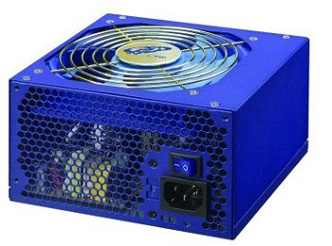
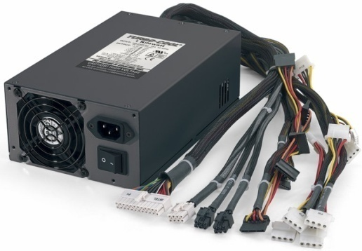
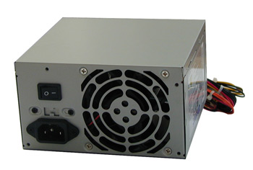
Zdroj
napájí všechny součásti počítače
převádí střídavé napětí 230 V na stejnosměrné napětí těchto hodnot:
zdroj obsahuje pojistku, která jej při zkratu uvnitř počítače odpojí
obsahuje ventilátor, který odvádí teplo ze zdroje i ze skříně počítače – důležitá je jeho hlučnost (nebo spíše nehlučnost)
důležitý parametr je max. výkon uváděný ve Watech (např. 300 W)
zdroje se nyní vyrábí ve formátu ATX, což mj. umožňuje softwarové vypnutí počítače

Slide 15
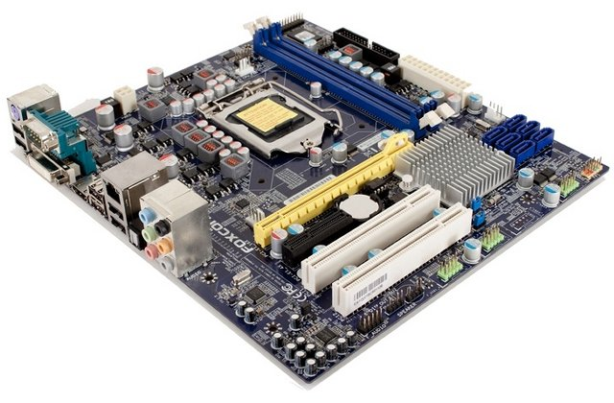
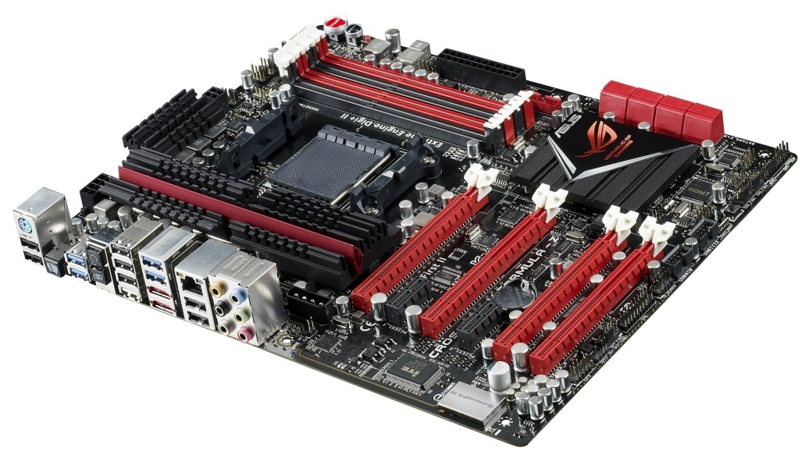
Základní deska (motherboard)
základ (tělo) počítače, do kterého jsou zasazeny nebo připojeny další součástky a díly
(procesor, paměti, disky, rozšiřující karty)
součástky, které mezi sebou musí komunikovat, jsou spojeny vodiči (tzv. sběrnicí)

Slide 16
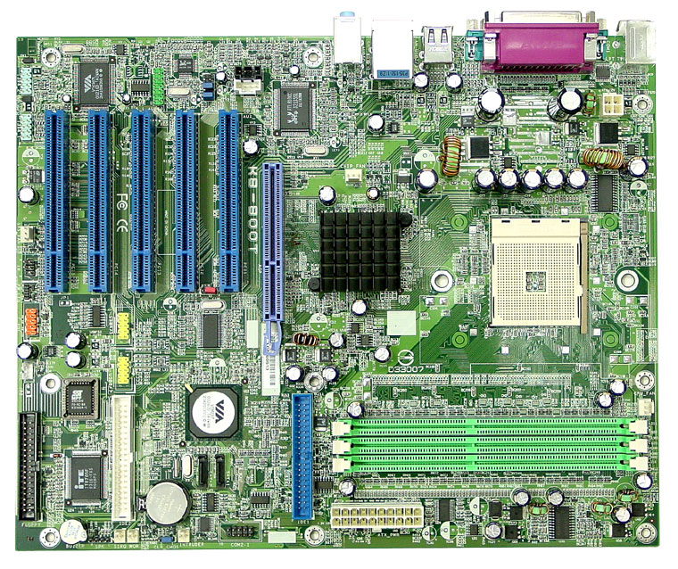
konektory zadní stěny skříně (kláves., myš, USB, atd.)
PCI sloty
AGP slot
patice pro CPU (Socket 754)
chipset s pasivním chaldičem
záložní baterie
sloty pro paměť (RAM)
konektor floppy
konektory IDE disků
konektor napájení ze zdroje

Slide 17
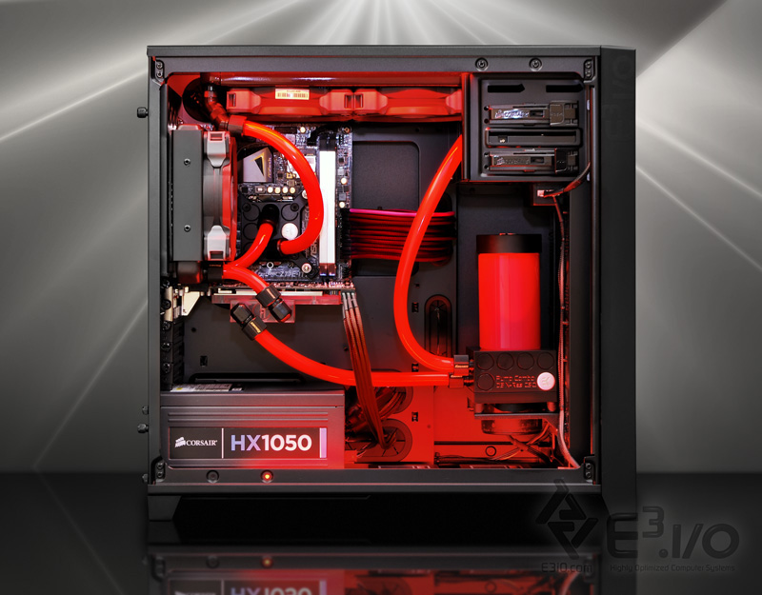
Ukázka propojení základní desky

Slide 18
Vlastnosti základních desek
čipset – součástky, které mají na starosti komunikaci mezi jednotlivými díly desky – na čipsetu závisí výkonnost desky, typ použitelného procesoru, typy připojitelných disků (IDE nebo SATA), USB
patice pro procesor určuje, jaký procesor lze do desky zasadit (vyrábí se různé druhy procesorů, které se od sebe liší i vyžadovanou paticí)
integrované komponenty (grafická, síťová, zvuková karta atp.)
Velikost (viz další slide)

Slide 19
AT, ATX, MicroATX (velikost desek)
desky se liší dle velikosti, montážních pozic a dle druhu a způsobu napájení
AT – starší druh desky do skříní s označením AT, zdroj AT neumožňuje softwarové vypnutí počítače
ATX – v současné době používaný druh desky do skříní s označením ATX, zdroj umožňuje softwarové vypnutí
MicroATX – totéž co ATX, ale s menšími rozměry pro sestavování velmi malých počítačů (omezená rozšiřitelnost počítače)

Slide 20
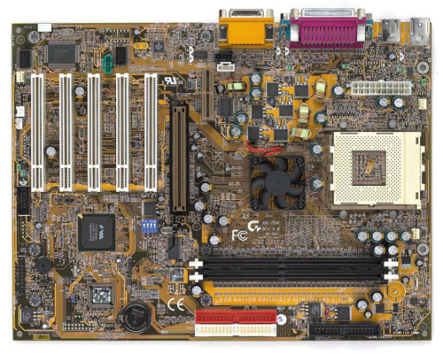
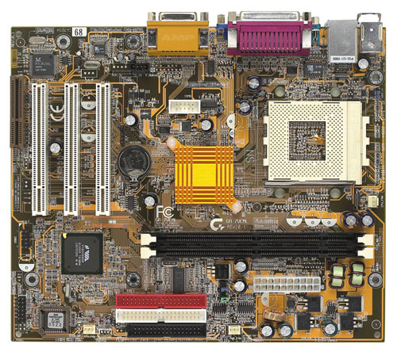
Srovnání ATX a MicroATX
deska microATX
deska ATX

Slide 21
PCI a AGP
označení sběrnic propojujících přídavné karty se procesorem a pamětí
také označení konektorů (slotů) pro zasunutí těchto karet
AGP (Accelerated Graphics Port) – pouze pro připojení grafické karty
PCI – sloty pro připojení dalších karet (síťové, zvukové atp.)
POZOR! Grafickou kartu AGP nelze zasunout do slotu PCI!

Slide 22
Kde je na desce PCI a AGP?
Sloty PCI
Slot AGP
Sloty PCI
Slot AGP?
Slot AGP na této desce není,
protože grafická karta je
integrovaná přímo na základní desce

Slide 23
BIOS
BIOS = Basic Input Output Systém
ovládací program základní desky, který řídí chod součástek počítače
nastavením BIOSu můžeme např. zvyšovat výkon počítače, přetaktovat kmitočet procesoru, atp.
Pozor! Nevhodným nastavením BIOSu můžeme zničit součástky počítače (např. spálit procesor)!

Slide 24
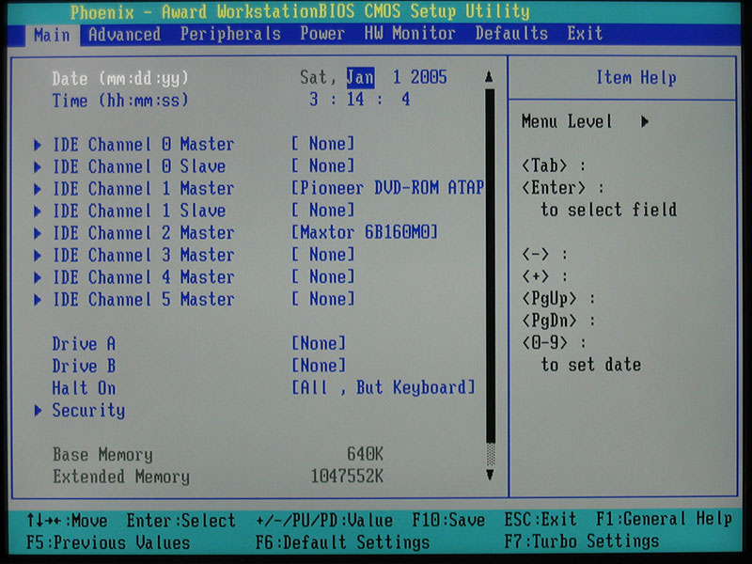
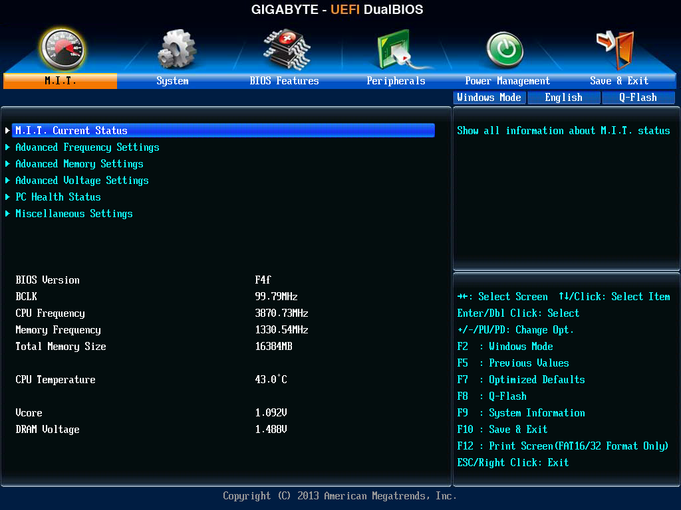
Ukázka obrazovky BIOSu

Slide 25
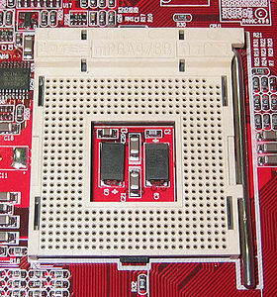
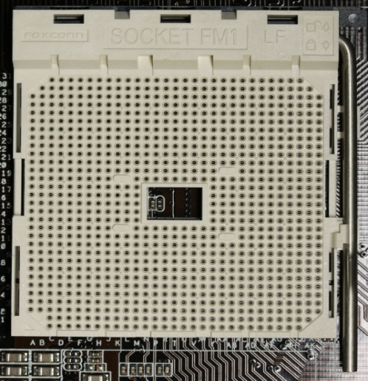
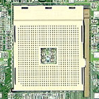
Patice / sloty pro procesor
patice (socket) = "placatý" konektor pro připojení procesoru k základní desce
typ patice určuje typ použitelného procesoru
mají podobný tvar, ale liší se počte otvorů pro nožičky procesoru

Slide 26
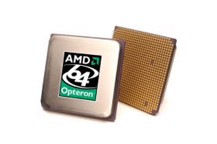
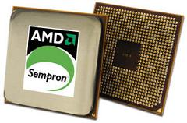
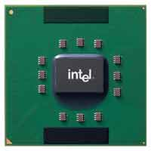
Procesory
mozek počítače, zpracovává a provádí instrukce programu
jeho kvalita ovlivňuje rychlost počítače
v počítači se umisťuje do patice na základní desce

Slide 27
Technologie výroby (nanotechnologie)
procesor obsahuje miliony aktivních prvků (nejčastěji tranzistorů)
základním materiálem je superčistý křemík, na který se laserem vykresluje struktura procesoru
běžný procesor obsahuje na 1x1 cm destičce kolem 50 milionů tranzistorů
vlastní procesor je umístěn do keramického pouzdra o velikosti asi 5x5 cm, které má na své spodní straně desítky pozlacených nožiček (kontaktů)
výroba CPU (video)

Slide 28
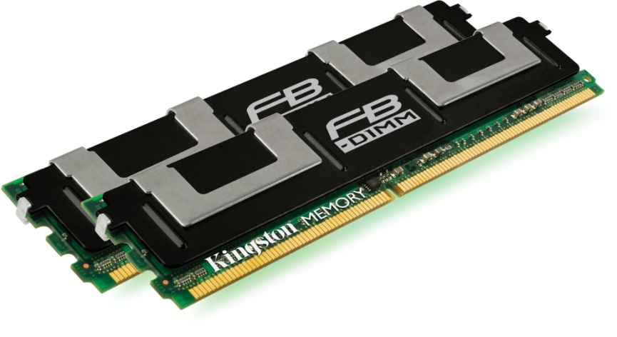
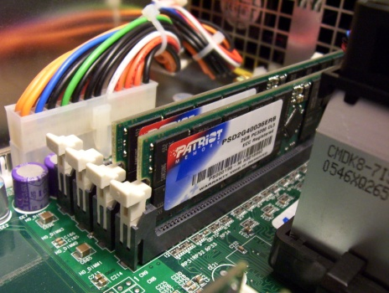
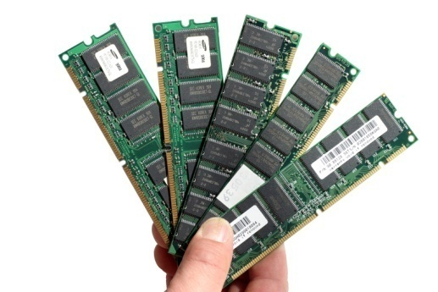
Operační paměť (RAM)
elektronická součástky, slouží jako pracovní prostor pro procesor
procesor má v paměti umístěny instrukce právě běžícího programu i data tohoto programu
při vypnutí počítače se obsah paměti RAM maže

Slide 29
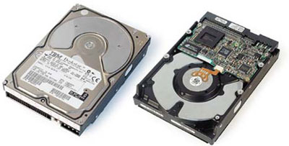
Pevný disk
zařízení pro ukládání dat
na něm se nacházejí všechny soubory, když je počítač vypnutý

Slide 30
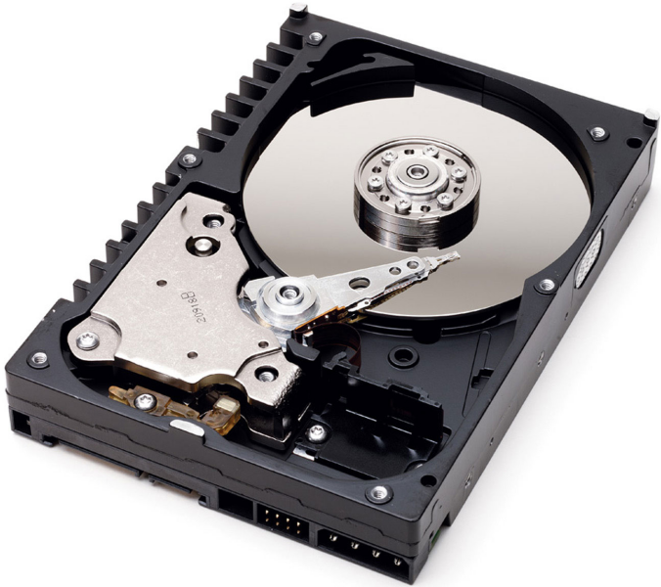
Pevný disk zevnitř
plotny s magnetickým povrchem
hlavičky pro čtení i záznam dat (z obou stran plotny)
motorek pro pohyb hlaviček

Slide 31
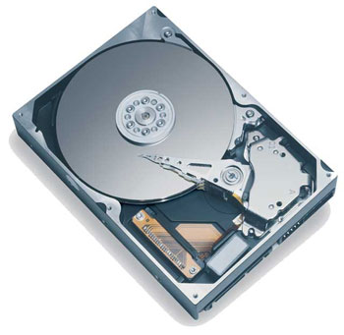
Pevný disk
disk pracuje na principu magnetického záznamu (podobně jako videokazeta)
data uložená na disku na něm zůstávají tak dlouho, dokud je nesmažeme
disku však může uškodit magnetické pole (např. od nějakého permanentního magnetu)

Slide 32
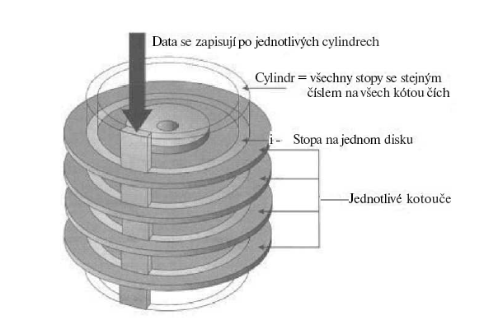
Fyzická struktura
plotny, hlavičky, stopy, sektory, clustery, cylindry, ....

Slide 33
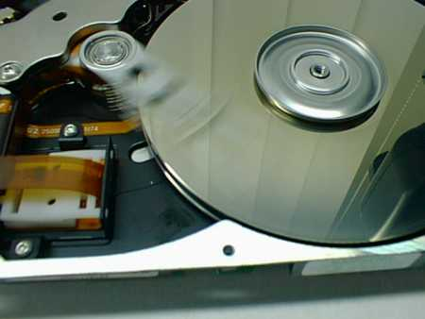
Hlavičky při práci
Obrázek stažen z adresy http://www.cdr.cz/a/3002/3

Slide 34
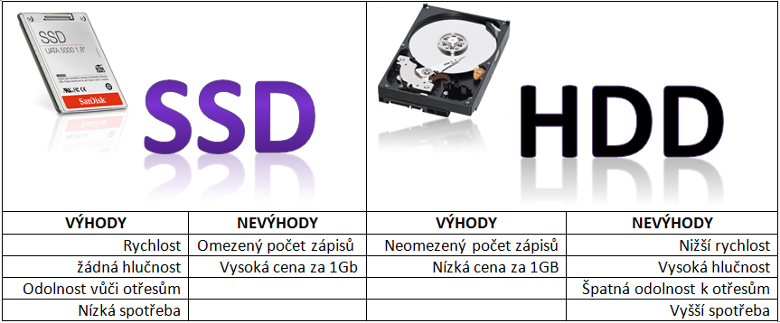
HDD vs SSD

Slide 35
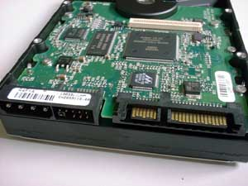
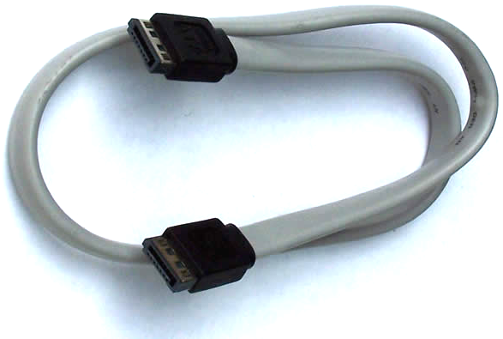
Způsoby připojení - SATA
SATA ... Serial ATA
konektor SATA pro propojení se základní deskou
SATA konektor pro připojení napájení (novější způsob připojení napájení)
kabel SATA pro propojení disku a základní desky
starší konektor pro připojení napájení

Slide 36
Způsoby připojení - SATA

Slide 37
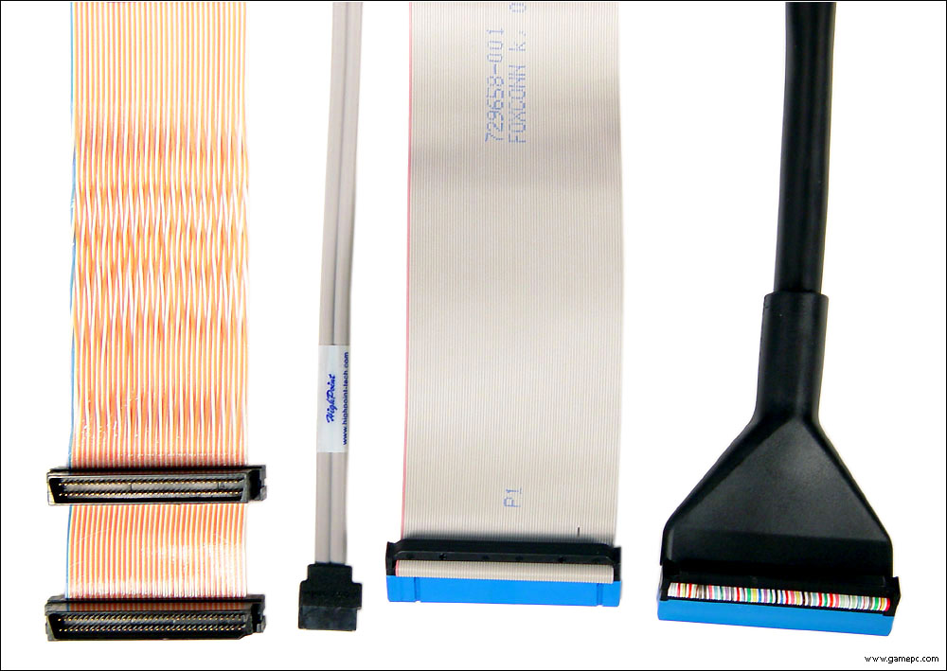
Srovnání šířky kabelů
SCSI
SATA
EIDE
Rounded EIDE

Slide 39
